Slide 1
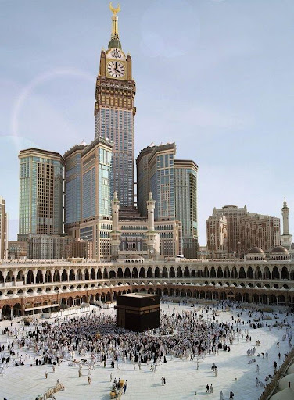
بسم الله الرحمن الرحيم
وَلَا تَسْتَوِي الْحَسَنَةُ وَلَا السَّيِّئَةُ ۚ ادْفَعْ بِالَّتِي هِيَ أَحْسَنُ
فَإِذَا الَّذِي بَيْنَكَ وَبَيْنَهُ عَدَاوَةٌ كَأَنَّهُ
وَلِيٌّ حَمِيمٌ
صدق الله العظيم
فُصّلَت/ 34

Slide 2
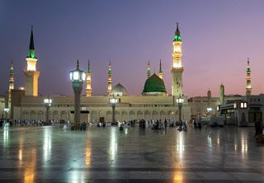
بسم الله الرحمن الرحيم
فَبِمَا رَحْمَةٍ مِنَ اللَّهِ لِنْتَ لَهُمْ ۖ وَلَوْ كُنْتَ فَظًّا غَلِيظَ الْقَلْبِ لَانْفَضُّوا مِنْ حَوْلِكَ ۖ
فَاعْفُ عَنْهُمْ وَاسْتَغْفِرْ لَهُمْ وَشَاوِرْهُمْ فِي الْأَمْرِ ۖ فَإِذَا عَزَمْتَ فَتَوَكَّلْ عَلَى اللَّهِ ۚ
إِنَّ اللَّهَ يُحِبُّ الْمُتَوَكِّلِينَ.
صدق الله العظيم
﴿ آل عمران/ 159﴾

Slide 3

أسعد الله صباحكم أحبتي الأعزاء
نُجدد اللقاء معكم و عالم الإدارة الرياضية و فنونها.
متمنياً لحضراتكمْ قضاء أحلى الأوقات وأطيبُها

Slide 4

و شكراً لإستماعكم
الكريم
والموضوع الرئيس لمحاضرة اليوم الموسوم بــ :

Slide 5

السمات و الصفات الشخصية القيادية
للهيئآت و المؤسسات الرياضية
إعداد
أ.د صلاح وهاب شاكر
جامعة بغداد/ كلية التربية البدنية وعلوم الرياضة
Notes:
السمات و الصفات الشخصية القيادية للهيئآت و المؤسسات الرياضية

Slide 6

المحاور الرئيسة:
المحور الأول : مفاهيم في الإدارة الحديثة.
المحور الثاني : الإدارة و القيادة الإدارية.
المحور الثالث : السمات و الصفات الشخصية القيادية
للهيئآت و المؤسسات الرياضية.

Slide 7

المحور الأول:
مفاهيم في الإدارة الحديثة
Notes:
المحور الأول : مفاهيم في الإدارة الحديثة

Slide 8

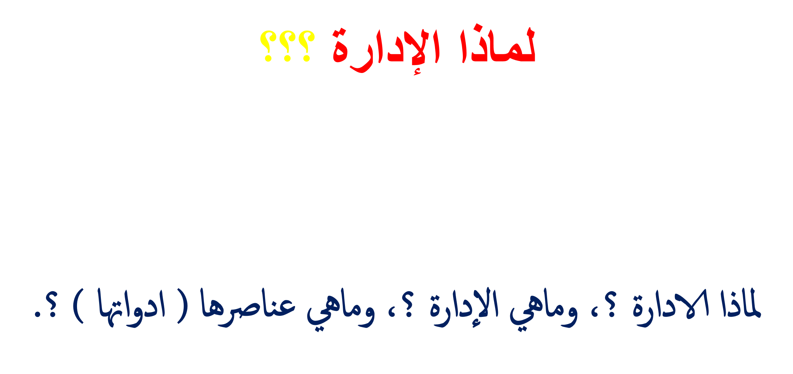

Slide 9

الجواب عن لماذا الادارة وحاجتنا لها ؟. هي في كونها ذات صلة مباشرة بحياة الانسان وكيفية التعامل مع الانسان، لذا يمكن القول بانها، اي الادارة:
هي فن التعامل مع الآخرين.
و نستطيع القول:
بأنها هي فن الحياة.

Slide 10

حكمة إدارية
أفضل نجاح تحققهُ لنفسك..
هو أن تساعد غيرك
على النجاح.

Slide 11

طيب وما هي الادارة ؟،
يعني كيف نُعرفها ببساطة شديدة:
الجواب: هي تنظيم وتوجيه الموارد البشرية والمادية داخل أية مؤسسة لتحقيق اهداف مرسومة.
و قد تم تعريفها أيضاً: فن شخصي يستخدم العلم والمعرفة للأخذ بيد الأفراد لتحقيق أفضل الأهداف المرسومة.
وكذلك: هي مجموعة الجهود المشتركة التي تؤدى داخل اي مؤسسة/هيئة/ منظمة لتحقيق اهداف مشتركة باقل جهد ووقت وكلفة.

Slide 12

سؤال: هل الادارة علم ام فن ام مهنة ؟.
الجواب:
الادارة هي علم وفن ومهنة(حرفة).
كيف ؟.
.

Slide 13
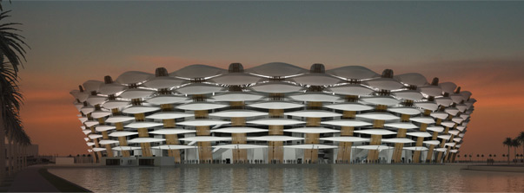
الادارة علم:
نعم الإدارة اليوم
اصبحت تعتمد البحث والتجريب وتستند للقواعد العلمية والدراسة والاختبار في تحقيق اهداف المؤسسات والافراد،
وذهب وقت العشوائية والارتجال و تحقيق الأهداف بالصدفة و الحظ، بل إجراء بحوث العمليات للارتقاء بمستوى الاداء والمنافسة العلمية.

Slide 14

والادارة فن:
نعم فن
لان من يعتمد الادارة العلمية الناجحة يفترض ان يتحلى بمهارات وقدرات فردية خاصة بالعمل الاداري لا يتمتع بها الاخرون.
فالادارة اداء وليس ادعاء.

Slide 15

والادارة مهنة:
نعم يعني حِرفة
يَمتهِنُها صاحب الخبرة والسنوات
من العمل في ميادين الادارة التخصصية، وليس لمن يفتقدها في المجال الاداري.

Slide 16
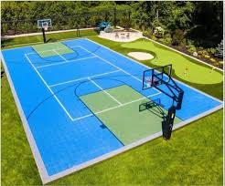
هنا سؤال مهم مهم جداً مهم !
بعد ان عرفنا واتفقنا على كون الادارة هي:
(علم وفن ومهنة ).
هناك إتجاه أهم من ذلك نحتاجه، و يجب أن نتحلى بهِ في العمل الاداري قبل ان تكون الإدارة
(علم وفن ومهنة ).
ما هو ؟؟؟
Notes:
هنا سؤال مهم مهم جداً مهم !

Slide 17

الجواب: هي الأخلاق
فقط في القيم والمبادئ ونزاهة وشرف وسلوكيات الانسان والأخلاق الفاضلة نضمن اداء ناجح للانسان
في تعامله مع الاخرين وفي مؤسسته.
Notes:
الجواب : هي الأخلاق

Slide 18

أسلحة (أدوات) علم الإدارة و فنها و مهنتها
التخطيط
التنظيم
المتابعة إتخاذ القرار
التنسيق الإتصال
العلاقات الإجتماعية
و الإنسانية
الإشراف و التوجيه
التقويم

Slide 19
عناصر الإدارة المهمة ( أسلحتها/ أدواتها ):
1. التخطيط : { هو التنبوء للمستقبل والاستعداد له بخطط واضحة وضمن الإمكانيات المتاحة وغير المتاحة }.
2. التنظيم : إذا كان التخطيط أساس العملية الإدارية فأن التنظيم هو إطارها الخارجي، ففي التنظيم تحديد للمسؤوليات والسلطات التي تحدد المشرفين والمنفذين في مجموعة من العلاقات الرسمية.
والتنظيم هو" وضع الإنسان المناسب في المكان المناسب وربط الأشياء بالأشخاص حتى يمكن تحقيق الهدف المطلوب ".
3. اتخاذ القرارات : هي عملية مستمرة ومتغلغلة في الوظائف الإدارية،ويراها البعض على أنها لب الإدارة وقلبها النابض وهو الأساس.
ومعنى القرار ما هو إلا " اختيار بين بدائل مختلفة،أو هو البديل الأفضل الذي يتم اختياره بين عدد من البدائل الممكنة التنفيذ " .
والقرار بالدرجة الأولى هو عملية ذهنية،ويتطلب قدراً من التصور والمبادأة والإبداع والمنطقية والبعد عن التحيز أو التعصب أو الرأي الشخصي.

Slide 20
4. الأتصال: العملية التي يتم من خلالها نقل التوجيهات والمعلومات والأفكار وما شابهها من فرد لآخر أو من مجموعة لأخرى،وهي عملية يتم عن طريقها أحداث التفاعل بين الأفراد " .
وحتى تتم عملية الاتصال يتطلب وجود (المرسل،المرسل إليه (المستقبل)،الرسالة، وسيلة الاتصال،ورد الفعل).وهنالك اتصالات رسمية وهي التي تتم من خلال القنوات الرسمية داخل المؤسسة والموضحة في هيكلها التنظيمي ولوائحها وتعليماتها،واتصالات غير رسمية(ودية) تتم من خلال قنوات غير رسمية وقد تكون أحياناً اكثر أهمية من الاتصالات الرسمية.
5. المتابعة/ الرقابة: التحقق عما إذا كان كل شي يحدث طبقاً للخطة الموضوعة،والتعليمات الصادرة والمبادئ المحددة.وأن غرضها هو الإشارة إلى نقاط الضعف والأخطاء بقصد معالجتها ومنع تكرار حدوثها.
6. التنسيق: هي" عملية أو وظيفة بمقتضاها يستطيع المدير الإداري أن ينمي هيكلاً من الجهود الجماعية المشتركة يضمن فيها تحقيق وحدة التصرفات في اتجاه هدف مشترك " .

Slide 21
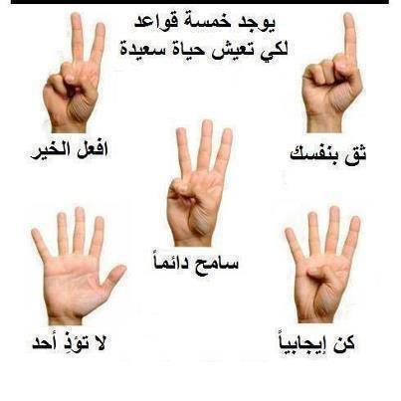

Slide 22
المحور الثاني:
الإدارة و القيادة الإدارية

Slide 23

ما هي الإدارة ؟. و ما هي القيادة ؟.
القيادة
الإدارة
فن التأثير في الآخرين.
القيادي
هو الشخص الذي تم الاختيار عليه للقيام بالتوجيه و الأخذ بيد الآخرين لتنفيذ الواجبات بدقة و حماس.
فن التعامل مع الآخرين.
الإداري
هو الشخص صاحب المركز الرسمي الوظيفي، و لديه القدرة على تنفيذ الواجبات بأداء تقليدي.

Slide 24
المعادلة الكيميائية الإدارية الرئيسة في أداء المؤسسات
المُدخلات ------> العمليات ------> المُخرجات
عناوين مهمة و أساسية في أداء المؤسسات
الرسالة
الرؤية
الأهداف

Slide 25

هنا نستطيع أن نتصور مديات المسؤولية الأخلاقية للقائد الإداري !!.

Slide 26
نظرية الشبكة الإدارية Managerial Grid Theory
Blake & Mouton
عالي
العاملين
عالي الأداء منخفض
1 - 9 |  |  |  |  |  |  |  | 9 - 9
 |  |  |  | 55- 5
1 - 1 |  |  |  |  |  |  |  | 9 - 1

Slide 27
قام كل من "روبرت بليك "و"جين موتون”Blake & Mouton ) ) في عام1964 بتطوير ماعُرف بالشبكة الإدارية( The managerial Grid )
وهو مخطط يشكل محورين (أفقي خاص بالعمل وعمودي خاص بالعاملين)، وكل محور مقسم إلى تسع درجات يمثل الرقم 1 أدنى درجات الاهتمام بينما الرقم 9 أعلى الدرجات الاهتمام، تم بموجبها تقسيم محور العمل ومحور العاملين إلى تسع درجات لينتج خمسة أنماط قيادية رئيسة تتدرج منها أنماط مختلفة في درجات الفعالية.
ويشمل الاهتمام "بالعمل" توضيح أدوار العمل والتوجيه والتخطيط وحل المشكلات واستخدام المصادر بفعالية والنقد البناء أثناء سير العمل.
أما الاهتمام "بالعاملين" فيشمل الصراحة في الاتصالات والصداقة والدعم ومشاورة العاملين والاعتراف بجهودهم.
والأنماط القيادية هي:

Slide 28
1- النمط (1 - 1) الإدارة الفقيرة:
وهذا النمط من القادة الإداريين يولون اهتمامًا ضئيلًا جدًا للأفراد والإنتاج على حد سواء, وبالتالي فالنتيجة المتوقعة لمثل أولئك القادة هي عدم تحقيقهم لأي أهداف إنتاجية
وعدم تحقيق أي درجة معقولة من الرضا الوظيفي
بين العاملين في وحداتهم التنظيمية وينعكس ذلك
بطبيعة الحال على علاقات العمل تسودها
الصراعات والخلافات المستمرة.

Slide 29
2- النمط (1 - 9) الإدارة الأنتاجية:
يُعبر هذا النمط عن اهتمام كبير بالإنتاج وبتحقيق النتائج العالية حتى ولو تم ذلك على حساب العاملين حيث يقل
الاهتمام بهم إلى درجة كبيرة.
ويؤمن القادة الإداريون بوجوب استخدام السلطة مع المرؤوسين لإنجاز العمل وأهمية فرض أساليب
الرقابة الدقيقة على أعمالهم، ودائمًا ما يضعون
تحقيق النتائج وكأنه الهدف الوحيد الذي
يسعون إليه حتى ولو تم ذلك على حساب
العاملين ومشاعرهم.

Slide 30
3- النمط (9 - 1) الإدارة الاجتماعية:
و يعكس هذا النمط الإداري اهتمامًا كبيرًا بالعنصر الإنساني ويتم ذلك أحيانًا على حساب تحقيقهم للأهداف الإنتاجية المطالبين بتحقيقها، وكثيرًا ما يتمادى هؤلاء القادة
في تقدير أهمية مراعاة العلاقات الإنسانية
فيسعون بشتى الطرق للقضاء على أي
مظاهر قد تنتج عنها خلافات
بين العاملين حتى ولو كان ذلك
على حساب الإنتاج.

Slide 31
4- النمط (5 - 5) الإدارة المتأرجحة:
و يشبه هذا النمط الإداري بندول الساعة الذي يستمر في التأرجح بين طرفي المدى الذي يتحرك فيه و لا
يثبت عند وضع معين.
في بعض المواقف يلجأ القادة المنتمون لهذا النمط إلى أسلوب (9 - 1) وذلك عندما يشعرون باحتمال مواجهتهم للمتاعب
من جانب العاملين، و لكن إذا هدأت حالة العمال قد
يلجئون إلى النمط (1 - 9) فيضغطون على
العاملين من أجل الإنتاج، وكثيرًا ما يؤمن
هؤلاء القادة بأسلوب منتصف الطريق
Middle Of The Road ))

Slide 32
5- النمط (9-9) إدارة الفريق:
القادة الذين ينتمون إلى هذا النمط الإداري يولون عناية فائقة واهتمامًا كبيرًا لكل من بُعدي العمل والعاملين، فهؤلاء القادة
يؤمنون بأن العمل الجماعي يعبر عن الركيزة الأساسية
اللازمة لتحقيق الأهداف الإنتاجية الطموحة،
وينبني ذلك على إيمان عميق بأهمية العنصر البشري
وإشباع الحاجات الإنسانية لدى هؤلاء القادة وبالتالي
يحققون مفاهيم المشاركة الفعالة للمرؤوسين في
تحديد الأهداف و اختيار أساليب التنفيذ والمتابعة
اللازمة للأهداف المطلوب تحقيقها.
و بمثل هذا الأسلوب القيادي تسود الجماعة روح الفريق ومفاهيم التعاون الخلاقة وتسود علاقات الإخاء والود بين القائد
والمرؤوسين، وبين المرؤوسين وبعضهم البعض.

Slide 33
و قد أشار "بليك وموتون" حول مدى التزام القائد بنمط معين من الأنماط الخمسة إلى أن القائد الذي يتميز بنمط (1 - 9) قد يتحول إلى النمط (9 - 1) عندما يواجه تحدٍ عنيف أو توتر حاد.
غير أن بعض القادة يُوصفون بما يسمى بالنمط المخادع Facade
إذ أنهم يتصفون بأنماط قيادية خادعة يخفون بها حقيقة الأنماط التي يتميزون بها أصلًا.
فالقائد الإداري الذي يغلب عليه النمط (9 - 1) قد يتقنع بالنمط
(1 - 9) لكي يخفي حقيقة دوافعه وسلوكه.
و قد لقيت الشبكة الإدارية قبولًا واسعًا، وأثبتت فعاليتها كأسلوب للتطوير التنظيمي, أذ تُعد نظرية الشبكة الإدارية من أكثر النظريات انتشارًا، فقد تُرجمت إلى أكثر من اثنتي عشرة لغة حية لاستخدامها في تحسين أساليب الاختيار للوظائف القيادية والتدريب والتطوير في أداء العاملين.

Slide 34
المحور الثالث:
السمات و الصفات الشخصية القيادية
للهيئآت و المؤسسات الرياضية

Slide 35
1
الشخصية المحبوبة ذات التربية المعتدلة والنزيهة،يخدم
مؤسسته قبل التفكير
بمعادلة الربح والخسارة.

Slide 36
2
أن يكون معلماً ومربياً، إذ الواجب يتطلب التوجيه والمتابعة المستمرة،
وفي الوقت نفسه يتعلم من الآخرين.

Slide 37
3
أن يكون مؤهَلاً علمياً بدرجة عالية وذو إمكانية فنية
جيدة في مجال
الاختصاص.

Slide 38
4
أن يكون فناناً في التعامل مع الآخرين والمجتمع إنسانياً واجتماعياً،
وبأساليب إتصال مبتكرة.

Slide 39
5
أن يكون مخططاً جيداً،ينعكس نجاح تخطيطه (تحديد الأهداف ووضع السياسات والبرامج مع الموارد المتاحة)
على مجمل الفعاليات الأخرى.

Slide 40
6
أن يكون مُنظماً ويحترم الوقت، يجده مرؤوسيه
عندما يحتاجون إليه.

Slide 41
7
متخذ قرارات من الطراز الأول،بشجاعة وإبداع ومتحملاً للمسؤولية.

Slide 42
8
أن يكون مكافئاً ومعاقباً،يعطي كل ذي حق حقه،
يثيب الأداء المتميز ويحاسب على
التقصير فيه.

Slide 43
9
يثق بمعاونيه ويخول بعض الصلاحية،ليتفرغ لمواضيع
أهم لتطوير مؤسسته.

Slide 44
10
أن يكون قدوة وأنموذجاً حسناً في كل شيء.

Slide 45
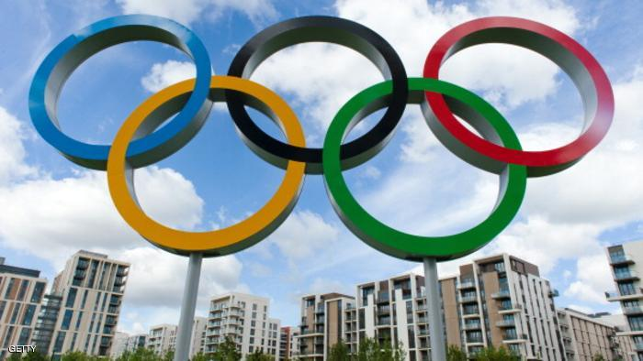
فائدة و نصيحة
" من الصعب أن تعود بمؤسستك إلى الخلف و تبدأ بداية جديدة، ولكن يُمكنك أن تخطط من الآن لنهاية سعيدة ".

Slide 46
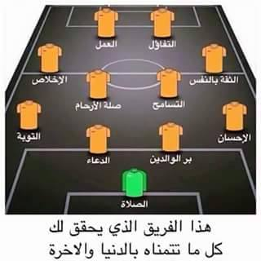

Slide 47
يُطيبُ للمحاضر أن يتشرف لسماع ملاحظاتكم.
والحمد لله من قبل ومن بعد

Slide 48

شكراً لحضوركم و حسن استماعكم، آملاً بأن يكون بقناعة و رِضا، و تعزيزاً لرصيدكم.
و تقبلوا منا وافر التقدير
الأستاذ الدكتور صلاح وهاب شاكر
جامعة بغداد
كلية التربية البدنية علوم الرياضة

